Slide 1
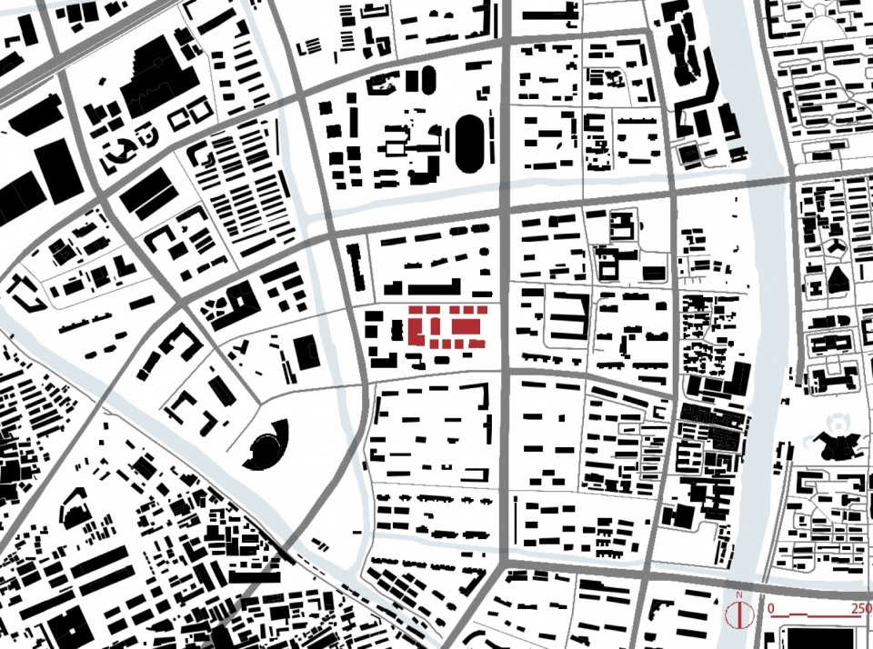
02
区位分析与场地解读
LOCATION ANALYSIS & SITE INTERPRETATION
从宏观城市格局、中观大运河文化带到微观厂区场地，三个尺度系统解读LOFT49的区位价值与更新机遇

Slide 2
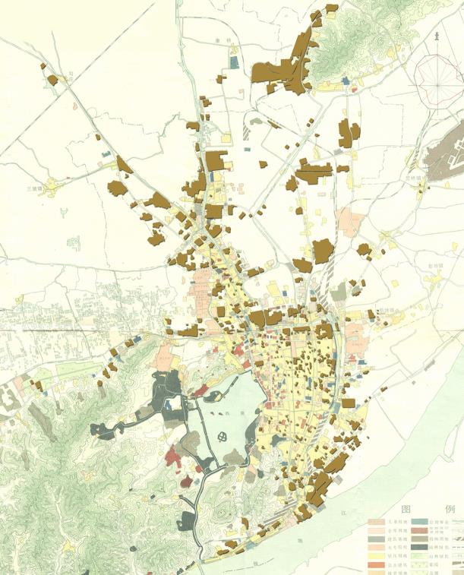
02 — 2.1 宏观区位
LOFT49在杭州城市格局中的位置
拱墅区：从工业配套到城市中心
拱墅区位于主城区北部，是杭州最早的工业集聚区之一。随着大运河文化带上升为国家战略、亚运会带动基础设施升级、城市重心"北跃"战略推进，拱墅区正从传统工业腹地向城市级公共活动空间转型
区位优势：潜力大于现状
相比西湖景区、钱江新城等城市名片区域，LOFT49所在的运河北段在知名度和客流吸引力上仍有差距。宏观区位优势更多体现为"潜力"而非"现状"
关键驱动力
大运河文化带建设 · 亚运会基础设施升级 · 杭州"北跃"战略 · 地铁5号线贯通
▲ 杭州城市尺度土地利用图

Slide 3
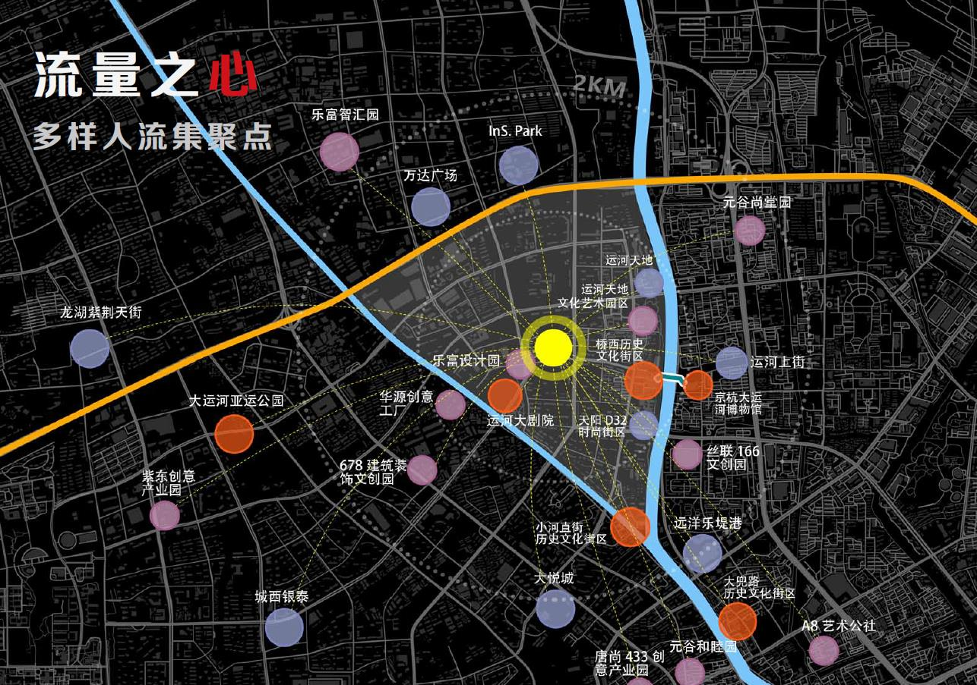
02 — 2.2 中观区位
大运河文化带与"流量之心"
▲ LOFT49周边2km文创产业集群"流量之心"——运河天地、大悦城、丝联166等资源密集分布
地铁交通
周边商圈
文化资源
教育支撑
5号线大运河站330m
大悦城·D32·万达
运河大剧院·刀剪剑博物馆
浙大紫金港·文澜中学

Slide 4
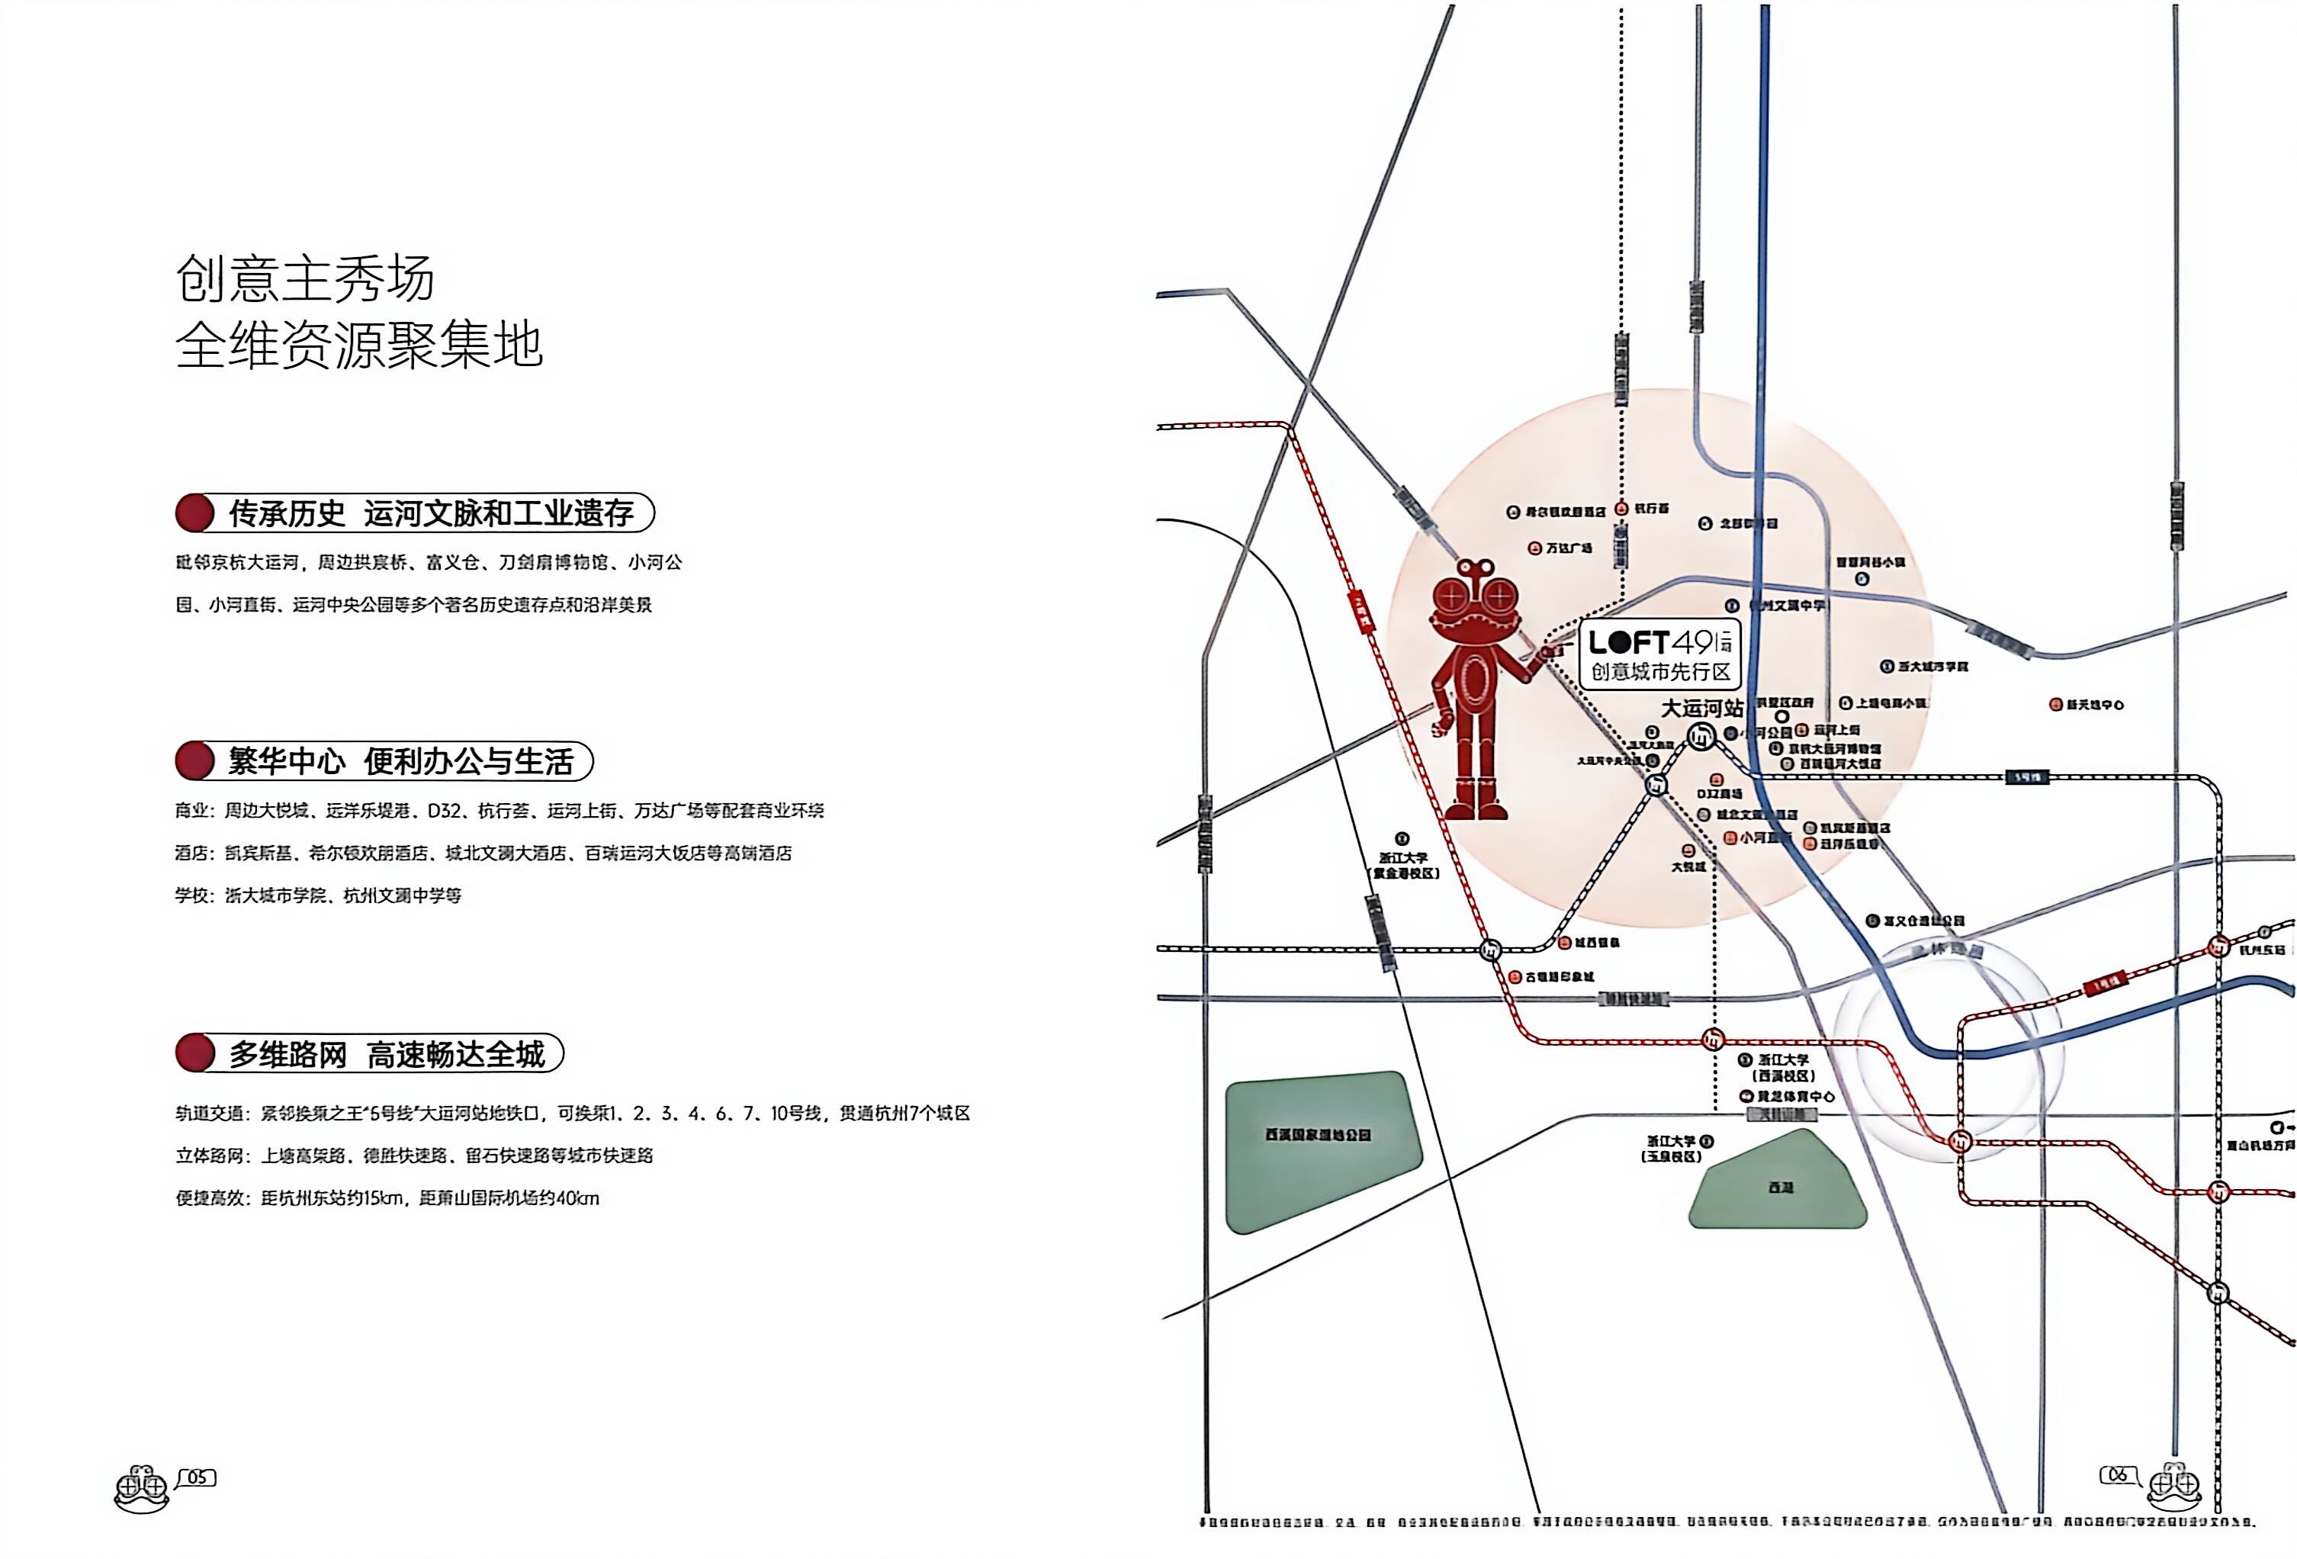
02 — 2.2 区位交通
交通可达性与周边配套
区位要素 | 具体信息
地铁交通 | 5号线大运河站A口330m 可换乘1/2/3/4/6/7/10号线
水系资源 | 京杭大运河西南侧 大运河文化带核心段
周边商圈 | 大悦城·D32·万达 凯宾斯基·希尔顿
文化教育 | 运河大剧院·刀剪剑博物馆 浙大紫金港·文澜中学
产业背景 | 拱墅区蓝孔雀板块 杭州近现代工业文明发源地
政策支持 | 国家大运河文化公园 建设战略
▲ LOFT49区位交通详图——地铁5号线大运河站，多条地铁线路交汇

Slide 5
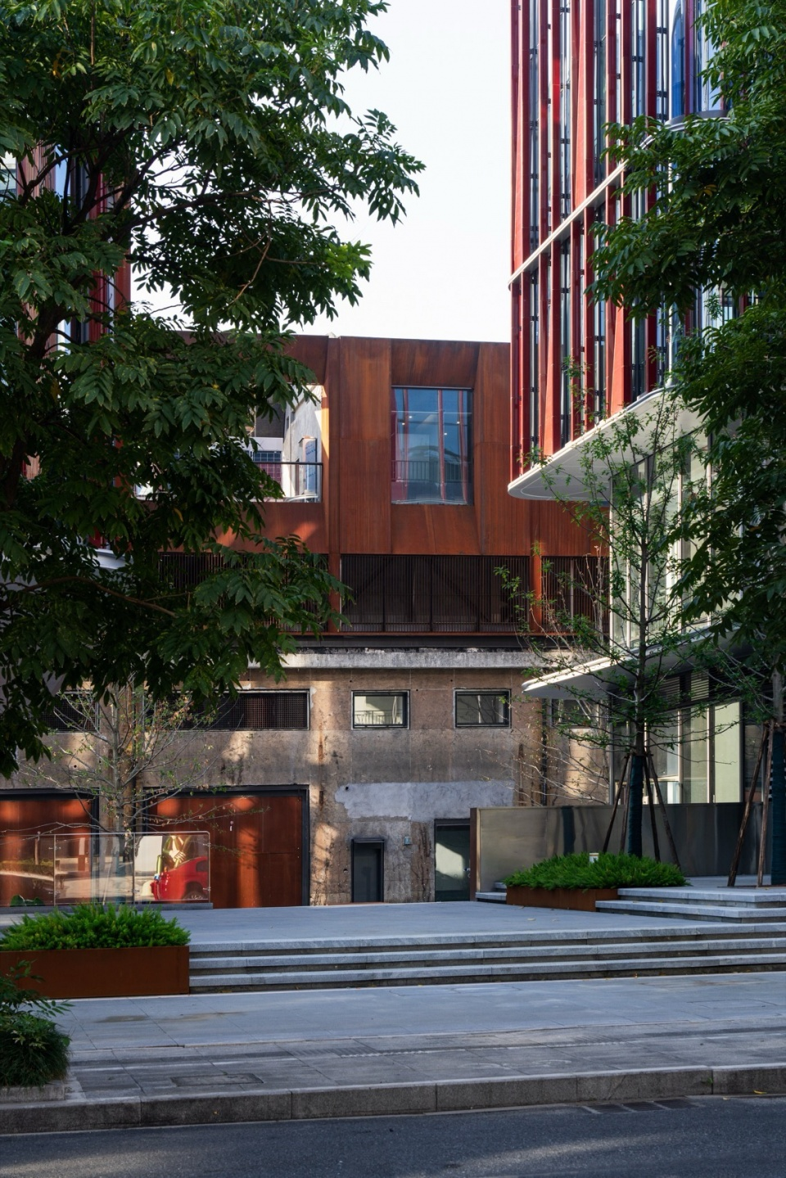
02 — 2.3 微观场地
原厂区空间特征与遗存分布
原有厂区空间格局
占地约60余亩，典型工业厂区：主生产厂房为核心，周边环绕仓库、办公楼、食堂等辅助建筑，全区围墙封闭，与城市空间完全隔绝。更新设计的第一个战略决策：打破围墙，将封闭厂区转化为开放街区。
遗存建筑分类
类别 | 代表 | 特征 | 策略
核心厂房 | 10号楼·6号楼 | 钢排架·锯齿天窗·红砖墙 | 完整保留
辅助建筑 | 仓库·食堂 | 砖混结构·状况较差 | 整体拆除
文创改造 | 各类加建 | 品质参差·混杂加建 | 拆除释放
▲ LOFT49新旧建筑对话实景

Slide 6
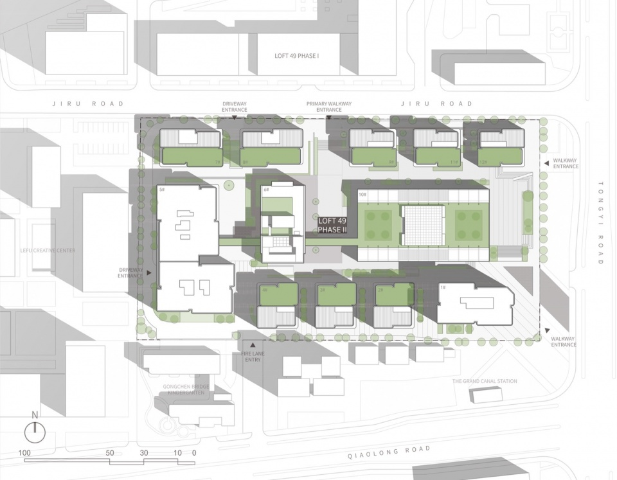
02 — 2.4 场地分析
场地制约与机遇分析
主要制约
新旧比例悬殊
保留遗存仅8630㎡，占总面积5.5%，两栋核心建筑在新建体量中容易被边缘化
分期建设割裂
边施工、边招商、边使用，动线和空间体验受直接影响
周边产业生态薄弱
周边以住宅为主，尚未形成产业上下游集群
核心机遇
大运河文化品牌
天然文化背书，项目成为大运河文化带组成部分
优质空间容器
大跨度钢结构和锯齿形天窗，适合展览、演出、工作室
工业化石资源
管道、阀门、操作台等设备可转化为景观装置与公共艺术
▲ LOFT49二期总平面规划图

Slide 7
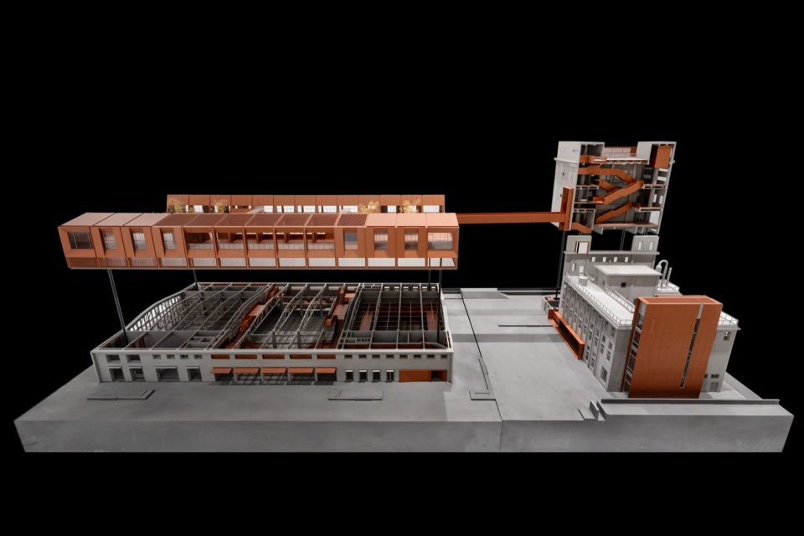
02 — 2.5 政策支持
政策支持体系与规划转型
"大运英才"人才计划
创业人才最高1500万元资助
创新人才20-150万元
青年人才20-60万元
数字新城八大政策包
数字经济提能升级
文创产业提效发展
科技创新要素保障
制度创新突破
▲ 规划建筑模型——灰色保留建筑 + 铜色新建体量 + 天空连廊
全市首宗创新型产业用地（M1）
全市首个产业发展单元
纳入"运河工业设计小镇"特色小镇

